Slide 1
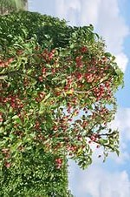
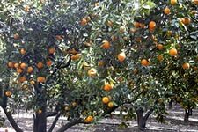
САД
Сад — территория с посаженными человеком плодовыми деревьями и кустарниками.

Slide 2
Задачи урока:
1. Знакомство с названиями фруктов и фруктовых деревьев по- эрзянски.
2. Развитие эрзянской речи.
3. Воспитание чувства любви к родному краю, к природе родного края.

Slide 3
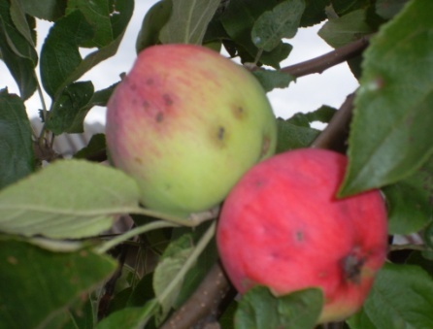
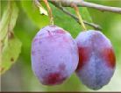
Дары сада

Slide 4
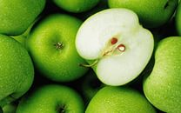
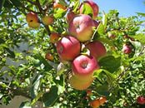
Яблоко-умарь

Slide 5
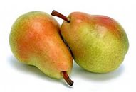
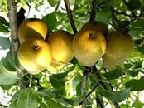
Груша-дуля

Slide 6
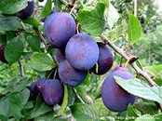
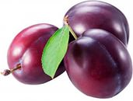
Слива-сливка

Slide 7
Пиже-зеленый (-ая, -ое)
Якстере-красный (-ая, -ое)
Тантей-вкусный (-ая, -ое)

Slide 8
Запишите новые слова в словарь:
Макст-дай
Умарь-яблоко
Умарьпире-сад
Кенеремс-созреть
Умарина-яблоня

Slide 9
Рефлексия
Сегодня на уроке :
я повторил (а)…
я узнал (а)…
мне было интересно…
мне было трудно …

